Slide 1
Diseño de Base de Datos Relacionales

Slide 2
Diseño de una Base de Datos
Espacio del problema
Modelo de Datos: Modelo de datos conceptual
Esquema de BD: Modelo de datos lógico
Implementación en la BD: modelo de datos físico

Slide 3
Espacio del problema
El espacio del problema define características con que contará la BD que se desea desarrollar. Generalmente la definición del espacio del problema se ha realizado de manera textual y en ella se define las necesidades requeridas por la BD.
Una buena definición del espacio del problema se lleva a cabo analizando todos los procesos en donde se desarrollará la BD.

Slide 4
Análisis del espacio de problema
1.- Todos los documentos que presenten información capturada por los usuarios.
2.- Revisar cualquier tipo de reportes que se utilizan dentro de la empresa, esto es para obtener información relativa a los periodos de captura.
3.- Analizar los procesos internos de manejo de materiales, entradas de almacén, etc., todo esto para encontrar información no contemplada en los puntos anteriores.
4.- Si se trata de remplazar un sistema ya existente, es necesario revisar las especificaciones de dicho sistema y aportar las mejoras necesarias.

Slide 5
Modelo de datos
Un modelo de datos es un lenguaje orientado a describir una Base de datos. Típicamente un modelo de datos permite describir:
1.- Las Estructuras de Datos de la base: El tipo de los datos que hay en la base y la forma en que se relacionan.
2.- Las restricciones de integridad: Un conjunto de condiciones que deben cumplir los datos para reflejar correctamente la realidad deseada.
3.- Operaciones de manipulación de los datos: típicamente, operaciones de agregado, borrado, modificación y recuperación de los datos de la base.

Slide 6
Modelo de datos: Clasificación
Clasificación de los modelos de datos de acuerdo al nivel de abstracción que presentan:
1.- Modelos de Datos Conceptuales.
2.- Modelos de Datos Lógicos.
3.- Modelos de Datos Físicos.

Slide 7
Modelo de datos: Clasificación
1.- Modelos de Datos Conceptuales: Son los orientados a la descripción de estructuras de datos y restricciones de integridad. Se usan fundamentalmente durante la etapa de Análisis de un problema dado y están orientados a representar los elementos que intervienen en ese problema y sus relaciones. El ejemplo más típico es el modelo entidad-relación.
2.- Modelos de Datos Lógicos: Son orientados a las operaciones más que a la descripción de una realidad. Usualmente están implementados en algún manejador de base de datos. El ejemplo más típico es el modelo relacional, que cuenta con la particularidad de contar también con buenas características conceptuales como la normalización de la base de datos.
3.- Modelos de Datos Físicos: Son estructuras de datos a bajo nivel implementadas dentro del propio manejador.

Slide 8
Modelo de datos Conceptual: Modelo Entidad/Relación
Es una descripción conceptual del espacio del problema, esto incluye la definición de entidades, sus atributos y sus restricciones. También incluye una descripción de las relaciones establecidas entre las entidades y cualquier restricción que se aplique a sus relaciones. El modelo entidad/relación se expresará entonces en función de:
1.- Entidades.
2.- Atributos.
3.- Dominios.
4.- Asociaciones.

Slide 9
Entidades
Una entidad es cualquier cosa que resulte necesaria en el sistema para mantener información. Cuando se empieza a diseñar el modelo de entidad/relación la recopilación de entidades es el inicio del proceso. Cuando se habla del espacio del problema, la mayoría de los nombres y verbos que se utilizan estarán sujetos a convertirse en entidades.

Slide 10
Espacio del problema: Ferreteria
Administrar las ventas de una ferretería llevando el control de artículos agrupados por familias. Las ventas deben llevar el registro del cliente y el empleado que realiza la venta.
Es necesario reportes:
De Ventas Por municipio y colonia.
De ventas por zonas de empleado.

Slide 11
Espacio del problema: Ferreteria
Administrar las ventas de una ferretería llevando el control de artículos agrupados por familias. Las ventas deben llevar el registro del cliente y el empleado que realiza la venta.
Es necesario reportes:
De ventas Por municipio y colonia.
De ventas por zonas de empleado.

Slide 12
Entidades
Ferretería:
Artículos
Familias
Ferreterías
Empleados
Clientes
Zonas
Colonias
Municipios
Ventas

Slide 13
Atributos
El sistema tendrá que plasmar ciertos hechos de cada entidad. Esos hechos se refieren como los atributos de la entidad.
La determinación de los atributos que hay que incluir en cada entidad es un proceso semántico, se deben tomar descisiones basadas en el significado de los datos y en cómo se utilizarán.
Con el estado actual de la tecnología no hay forma de desarrollar un diseño de BD que se pueda demostrar que es correcto. Se puede probar que algunos diseños tienen fallas, pero no se puede probar que uno concreto no las tenga.

Slide 14
Atributo identificador o clave principal
Una vez definidas las entidades y sus respectivos atributos debemos considerar dentro de cada entidad, un atributo principal que identifique cada elemento de la entidad, a este atributo se le conocerá como identificador, clave candidata o clave principal de la entidad.
Gráficamente es el primer elemento de la lista de atributos y se subraya para identificarla como clave principal.
Esta clave principal posteriormente se convertirá en la llave primaria de la tabla.

Slide 15
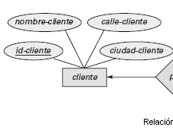

Slide 16
Representación gráfica
Nombre de la Entidad
Listado de atributos
Artículos
ArtID
ArtNombre
ArtDescripción
ArtPrecio
Clave Principal

Slide 17
Atributos
Artículos
ArtID
ArtNombre
ArtDescripción
ArtPrecio
Familias
FamID
FamNombre
FamDescripción
Ferreterias
FerrID
FerrNombre
FerrDomicilio
FerrTelefono

Slide 18
Entidades
Ferretería:
Artículos
Familias
Ferreterías
Empleados
Clientes
Zonas
Colonias
Municipio
Ventas

Slide 19
Empleados
EmpID
EmpNombre
EmpApePat
EmpApeMat
EmpDomicilio
EmpTelefono
EmpCelular
EmpRFC
EmpCurp
EmpFechaIngreso
EmpFechaNacimiento
Clientes
CteID
CteNombre
CteApePat
CteApeMat
CteDom
CteTel
CteCel
CteRFC
CteCurp
CteFechaNacimiento
CteSexo

Slide 20
Atributos
Zonas
ZonaID
ZonaNombre
Colonias
ColID
ColNombre
CP
Municipios
MunID
MunNombre
Ventas
Folio
Fecha

Slide 21
Dominios
El dominio establece el conjunto de valores posibles que el atributo puede contener para hacer considerado como válido. A menudo se confunden los dominios con los tipos de datos, aunque no son exactamente lo mismo.
Tipo de dato es el concepto físico, mientras que dominio es un concepto lógico. El concepto de dominio es más amplio que el tipo de datos, un dominio establece una descripción más especifica de datos que son válidos.

Slide 22
Dominios
Atributo Tipo dato Dominio
Sexo char F/M
TipoPer char M/F
Precio Decimal mayor a cero
FechaNac Fecha nacidos antes de 1985

Slide 23
Asociaciones
Además de los atributos de cada entidad, un modelo entidad/relación debe especificar las asociaciones existentes entre las entidades. En el nivel conceptual, las asociaciones son simplemente relaciones existentes entre entidades. Las entidades se clasifican en :
- Entidades participantes.
- Grado de una asociación.

Slide 24
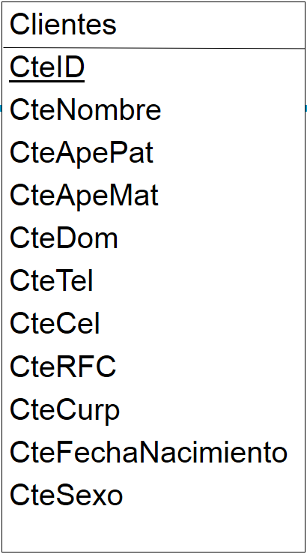
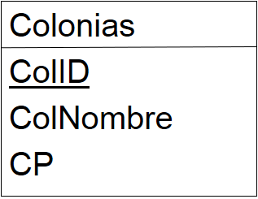
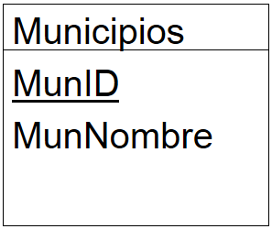
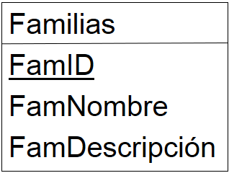
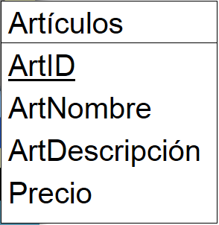
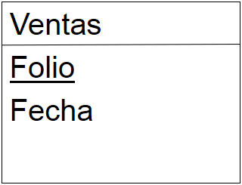
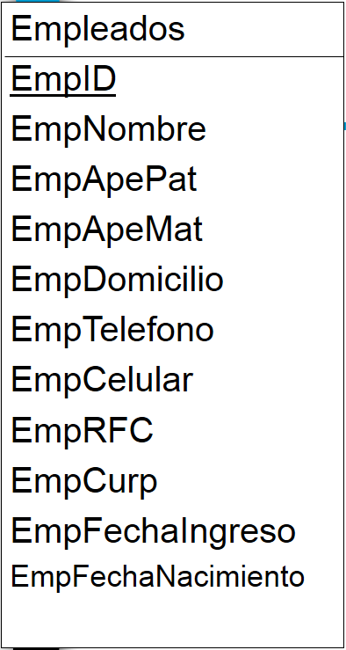
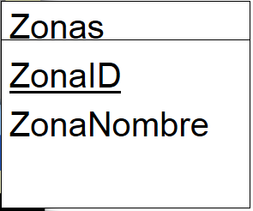
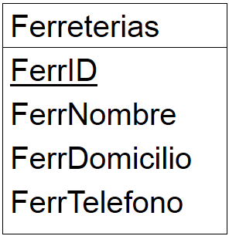

Slide 26
Entidades participantes
Son las entidades que participan en una asociación. Se clasifican en :
1.- Entidad normal: Es la entidad que puede existir por si misma en la asociación. También se le conoce como entidad con participación parcial.
2.- Entidades débil: Es la entidad que sólo puede existir en relación a otra entidad. También se le conoce como entidad con participación total en la asociación debido a que sólo existe si existe la asociación.

Slide 27
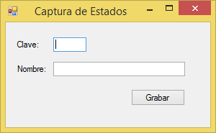
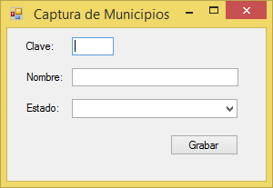
Entidades participantes
Estados
Municipios
E. Normal E. débil
Estados
Edoid
Nombre
Municipios
Mpioid
Nombre
edoid

Slide 28
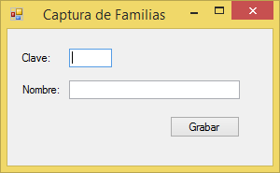

Entidades participantes
Familias
Productos
E. Normal E. débil
Familias
Famid
Nombre
Productos
Prodid
Nombre
Famid

Slide 29
Entidades participantes
Clientes
Pedidos
E. Normal E. débil

Slide 30
Clasificación de entidades
1.- Entidad Principal: Es la entidad que compartirá su clave principal con la otra entidad la cual se le conocerá como entidad externa. La entidad principal siempre es la entidad normal.
2.- Entidad Externa: Es la entidad que contendrá la clave principal de la entidad principal. Generalmente es la entidad débil.

Slide 31
Entidades participantes
Clientes
Pedidos
E. Normal E. débil
E. Principal E. Externa
Familias
Productos
E. Normal E. débil
E. Principal E. Externa
Estados
Municipios

Slide 32
Grado de una asociación
Es el numero de entidades participantes en una asociación, se clasifican en :
1.- Asociación unaria: Es una asociación de una entidad consigo misma.
2.- Asociación binaria: Es una asociación entre 2 entidades, este es el tipo de asociación más común.
3.- Asociaciones ternarias: Es una asociación donde intervienen 3 entidades, este tipo de asociación es el menos conocido.

Slide 33
Cardinalidad de la asociación
Es el número máximo de ejemplares de una entidad que se pueden asociar con un ejemplar de otra entidad. Hay 3 variaciones:
1.- Asociación uno-a-uno.
2.- Asociación uno-a-muchos.
3.- Asociación muchos-a-muchos.

Slide 34
Grado de la asoc. Cardinalidad | Asociación Unaria | Asociación Binaria | Asociación Ternaria
Uno-a-uno |  | X
Uno-a-muchos |  | X
Muchos-a-muchos |  | X

Slide 35
Diseño de una Base de Datos
Espacio del problema
Modelo de Datos: Modelo de datos conceptual
Esquema de BD: Modelo de datos lógico
Implementación en la BD: modelo de datos físico

Slide 36
Modelo de datos: Clasificación
1.- Modelos de Datos Conceptuales: Son los orientados a la descripción de estructuras de datos y restricciones de integridad. Se usan fundamentalmente durante la etapa de Análisis de un problema dado y están orientados a representar los elementos que intervienen en ese problema y sus relaciones. El ejemplo más típico es el modelo entidad-relación.
2.- Modelos de Datos Lógicos: Son orientados a las operaciones más que a la descripción de una realidad. Usualmente están implementados en algún manejador de base de datos. El ejemplo más típico es el modelo relacional, que cuenta con la particularidad de contar también con buenas características conceptuales como la normalización de la base de datos.
3.- Modelos de Datos Físicos: Son estructuras de datos a bajo nivel implementadas dentro del propio manejador.

Slide 37
Asociación uno-a-uno
Este tipo de asociaciones ocurre cuando un ejemplar de la entidad X se puede asociar tan solo con un ejemplar de la entidad Y. Cuando se eligen las asociaciones uno-a-uno entre entidades hay que asegurarse de que la asociación se mantiene en todo momento y en caso de que cambie no nos interesan los valores pasados.
Estas asociaciones son raras en el mundo real, pero son muy comunes y útiles como concepto abstracto. Se utilizan principalmente para reducir el numero de atributos de una relación o para modelar las subclases de las entidades.

Slide 38
Asociaciones uno-a-uno
Modelo conceptual
En estas asociación cualquiera de las 2 entidades puede ser la entidad principal o la entidad externa. La elección depende de las especificaciones del espacio del problema.
Modelo Lógico
Una vez elegida cada una de ellas, se procede a copiar la clave principal que pertenece a la entidad principal a los atributos de la entidad externa. Este nuevo atributo dentro de la entidad externa se deberá marcar como entidad única o campo único.

Slide 39
Ejemplo: asociaciones uno-a-uno
Modelar la asociación que existe entre empleados y despachos en un edificio en donde en cada despacho solamente puede trabajar un empleado.
E. principal E. Externa
despachos
Empleados

Slide 40
Ejemplo: asociaciones uno-a-uno
Solución I :
E. principal E. Externa
despachos
Empleados
Modelo Conceptual
Empleados
Clave
Nombre
Domicilio
Fecha Nac.
Despachos
NumeroDesp
Dimensiones
Baños
Ventanas

Slide 41
Ejemplo: asociaciones uno-a-uno
Solución I :
E. principal E. Externa
despachos
Empleados
Modelo Lógico
Empleados
Clave
Nombre
Domicilio
Fecha Nac.
Despachos
NumeroDesp
Dimensiones
Baños
Ventanas
NumeroDesp (unico)

Slide 42
Solución II
despachos
Empleados
E. Externa E. principal
Modelo Conceptual
Despachos
NumeroDesp
Dimensiones
Baños
Ventanas
Empleados
Clave
Nombre
Domicilio
Fecha Nac.

Slide 43
Solución II
despachos
Empleados
E. Externa E. principal
Modelo Lógico
Despachos
NumeroDesp
Dimensiones
Baños
Ventanas
Empleados
Clave
Nombre
Domicilio
Fecha Nac.
Clave (unico)

Slide 44
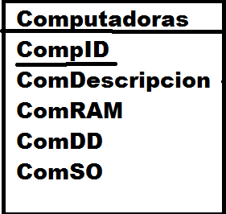
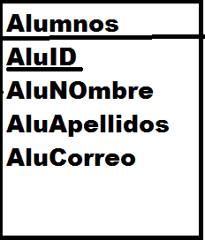
1.- Entidades:
Computadoras
Alumnos
2.- Atributos:

Slide 45
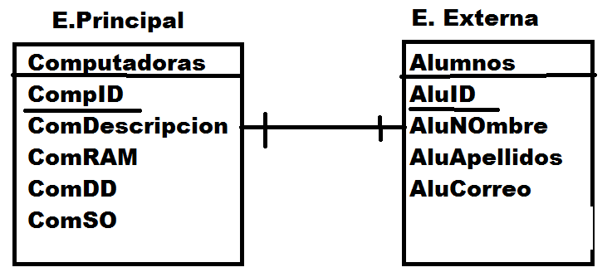
3.- Asociaciones:
Solución I
Modelo Conceptual

Slide 46
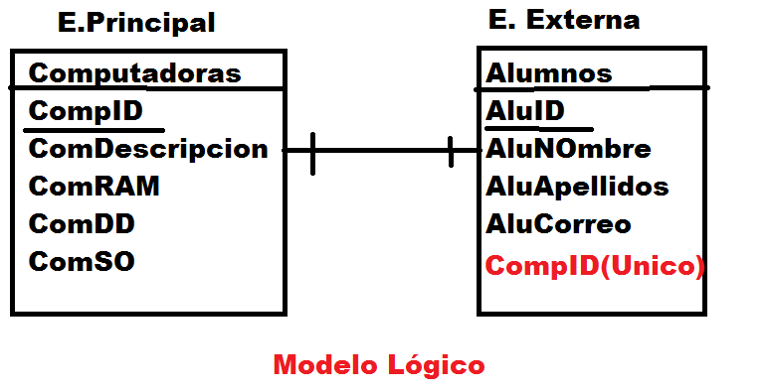
Solución I

Slide 47
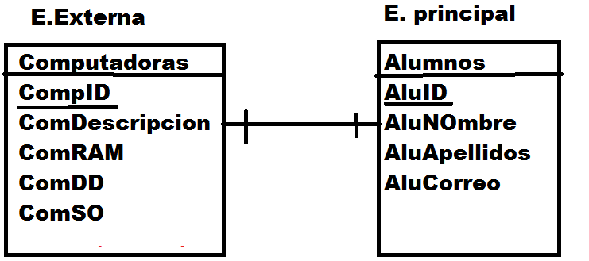
Solución II
Modelo Conceptual

Slide 48
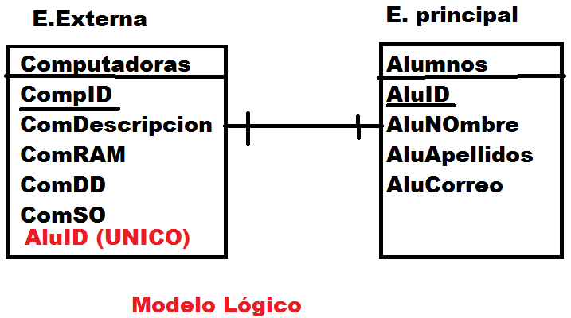
Solución II

Slide 49
Asociación uno-a-muchos
Modelo Conceptual
Es el más común entre las entidades y es donde un ejemplar de una entidad se puede asociar con uno o muchos ejemplares de otra entidad.
Modelo lógico
La entidad del lado de uno de la asociación siempre es la relación principal, su clave principal se copia en la relación del lado muchos que se convierte en la relación externa, por lo tanto, la entidad del lado de muchos siempre es la relación externa.

Slide 50
Ejemplo: asociaciones uno-a-muchos
Modelar la asociación que existe entre estados y municipios donde cada estado tiene muchos municipios.
Estados
Municipios
E. principal E. Externa
Estados
Edo
Nombre
Municipios
Mpio
Nombre
Modelo Conceptual

Slide 51
Ejemplo: asociaciones uno-a-muchos
Modelar la asociación que existe entre estados y municipios donde cada estado tiene muchos municipios.
Estados
Municipios
E. principal E. Externa
Estados
Edoid
Nombre
Municipios
Mpioid
Nombre
Edoid
Modelo Lógico

Slide 52
Ejemplos:
1.- Realizar el modelo lógico de paises, estados, municipios y colonias.

Slide 53
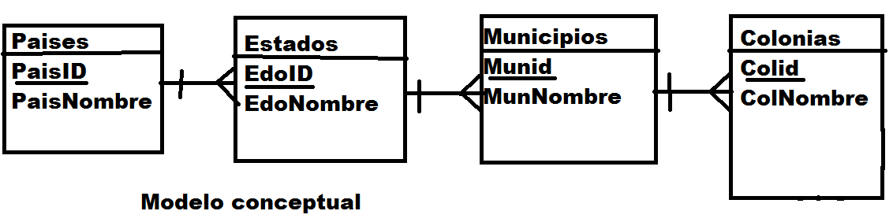
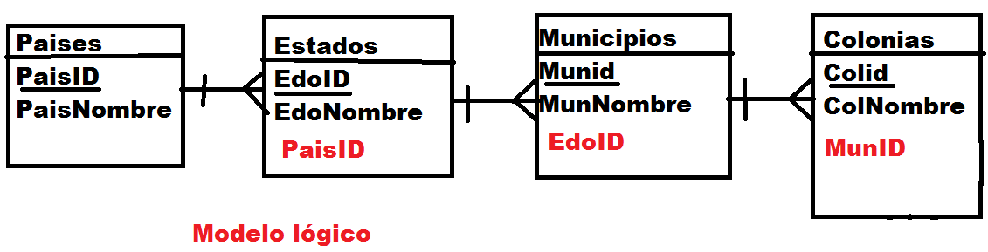

Slide 54
Ejemplos:
2.- Modelar una empresa donde cada empleado tiene derecho a un cajón de estacionamiento. Además llevar el registro de los cajones existentes por piso. Los empleados estan asignados a un departamento en la empresa.

Slide 55
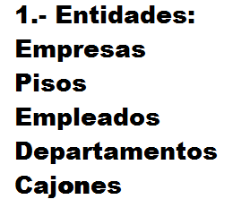
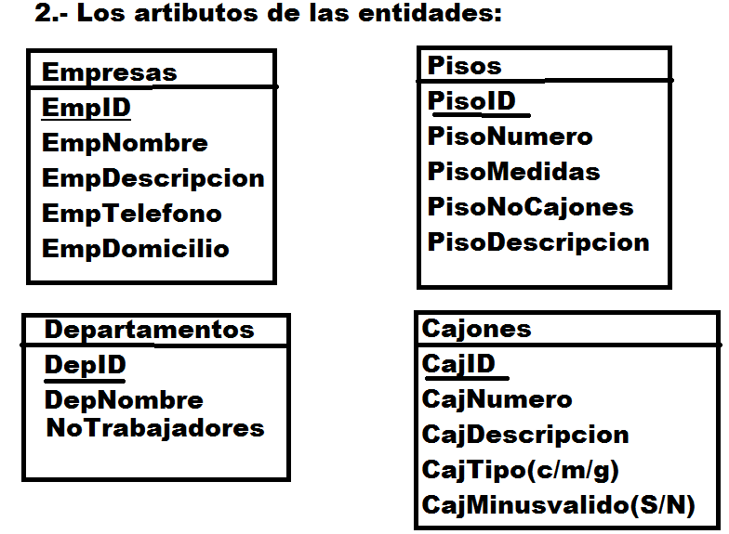
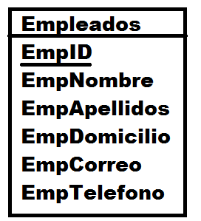

Slide 56
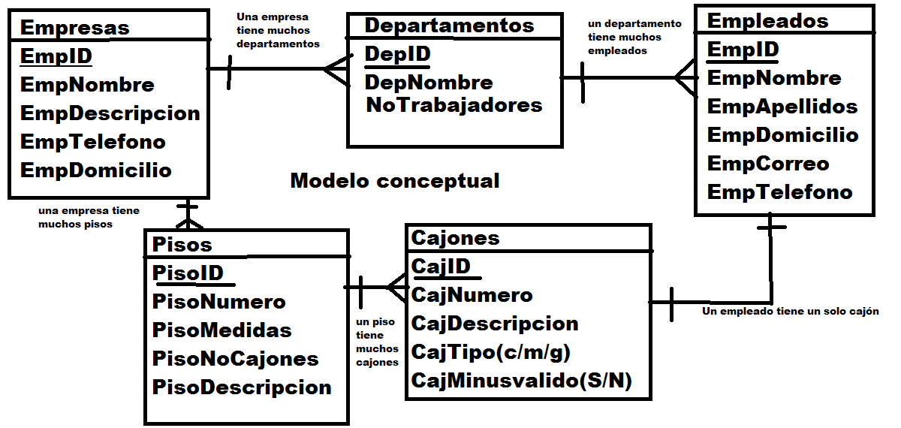

Slide 57
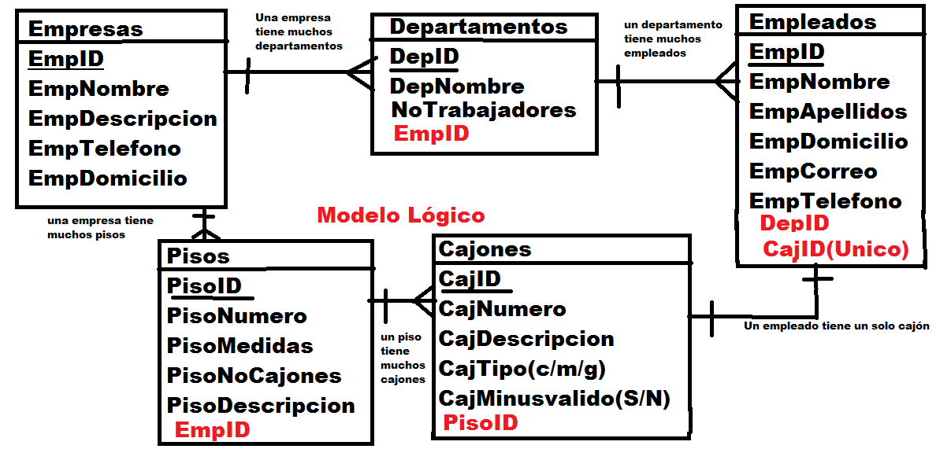

Slide 58
Asociación muchos-a-muchos
Modelo conceptual
Este tipo de asociaciones relaciona los elementos de una entidad contra todos los elementos de la otra entidad. Se puede considerar una relación doble uno-a-muchos en ambos sentidos.
Modelo Lógico
Este tipo de asociaciones genera una tercera entidad abstracta llamada tabla unión la cual tendrá asociaciones uno-a-muchos dirigida a ella por el lado de muchos. Por lo tanto tendremos 2 entidades principales las cuales heredarán sus claves principales a la tabla unión que será la relación externa.
Esta tabla unión, por lo tanto tendrá las claves principales de las entidades principales como su propia clave principal.

Slide 59
Ejemplo: asociaciones muchos-a-muchos
Modelar la asociación entre alumnos y materias donde un alumnos puede tomar clases en muchas materias y una materia puede tener muchos alumnos.
Materias
Alumnos
Modelo Conceptual
Alumnos
Matricula
Nombre
ApePat
ApeMat
Domicilio
Materias
ClaveMat
Nombre
Descripcion
Creditos

Slide 60
Ejemplo: asociaciones muchos-a-muchos
Materias
Alumnos
Se convierte en :
Materias
T. unión
Alumnos
Materias
ClaveMat
Nombre
Descripcion
Creditos
MateriasXAlumnos
ClaveMat
Matricula
Alumnos
Matricula
Nombre
ApePat
ApeMat
Domicilio

Slide 61
Ejemplo: asociaciones muchos-a-muchos
Materias
Alumnos
Se convierte en :
Materias
T. unión
Alumnos
Materias
ClaveMat
Nombre
Descripcion
Creditos
MateriasXAlumnos
ClaveMat
Matricula
Alumnos
Matricula
Nombre
ApePat
ApeMat
Domicilio
Modelo Lógico

Slide 62
1.- Realizar el modelo lógico de la relación que existe entre almacenes y materiales, donde cada material puede estar guardado en varios almacenes. Un almacén puede tener muchos materiales.

Slide 63
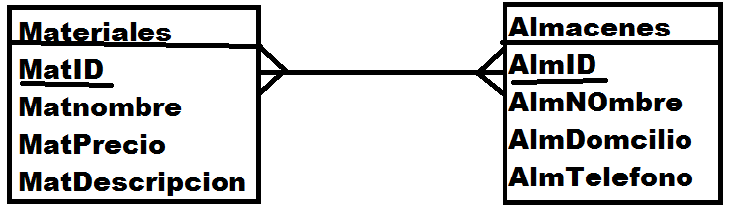
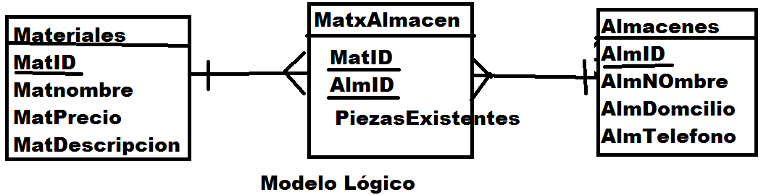

Slide 64
2.- Realizar el modelo lógico para el préstamo de libros en una biblioteca, llevando el control de prestamos de cada alumno.

Slide 66
Espacio del problema: Ferreteria
Administrar las ventas de una ferretería llevando el control de artículos agrupados por familias. Las ventas deben llevar el registro del cliente y el empleado que realiza la venta.
Es necesario reportes:
De Ventas Por municipio y colonia.
De ventas por zonas de empleado.

Slide 67
Entidades
Ferretería:
Artículos
Familias
Ferreterías
Empleados
Clientes
Zonas
Colonias
Municipios
Ventas

Slide 68
Atributos
Artículos
ArtID
ArtNombre
ArtDescripción
ArtPrecio
Familias
FamID
FamNombre
FamDescripción
Ferreterias
FerrID
FerrNombre
FerrDomicilio
FerrTelefono

Slide 69
Empleados
EmpID
EmpNombre
EmpApePat
EmpApeMat
EmpDomicilio
EmpTelefono
EmpCelular
EmpRFC
EmpCurp
EmpFechaIngreso
EmpFechaNacimiento
Clientes
CteID
CteNombre
CteApePat
CteApeMat
CteDom
CteTel
CteCel
CteRFC
CteCurp
CteFechaNacimiento
CteSexo

Slide 70
Atributos
Zonas
ZonaID
ZonaNombre
Colonias
ColID
ColNombre
CP
Municipios
MunID
MunNombre
Ventas
Folio
Fecha

Slide 73
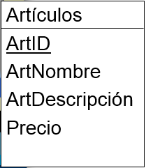
Modelo Conceptual
tiene
tiene
tiene
Realiza
Realiza
tiene
Realiza

Slide 74
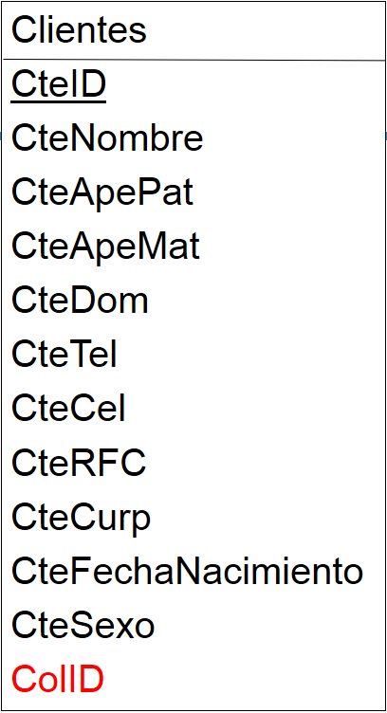
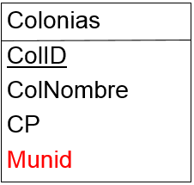
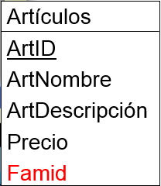
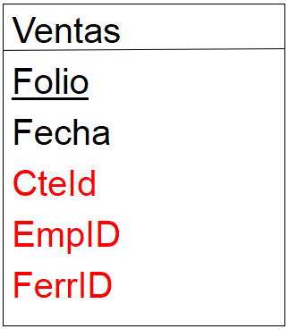
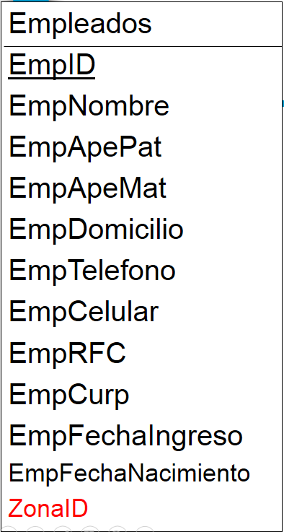
Modelo Lógico
tiene
tiene
Realiza
Detalle
Folio
ArtID
Cantidad
Precio
Jefe = EmpID
JefeID

Slide 75
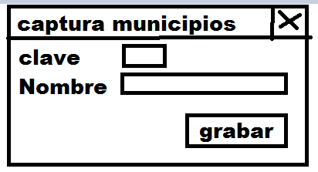
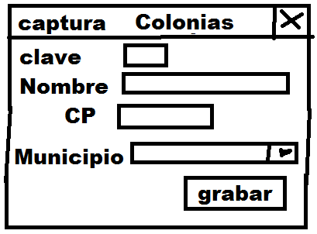

Slide 76
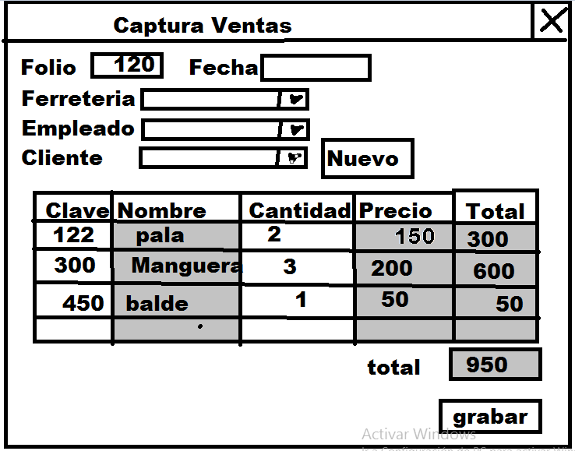

Slide 77
Ejercicio Congreso de estudiantes:
Espacio del problema
Llevar el registro de un congreso de estudiantes, se deben llevar el control de las escuelas de donde pertenecen los estudiantes, el municipio a que pertenece la escuela y eventos a los que asistieron cada estudiante.
Registrar el expositor por eventos. De cada evento registrar lugar, fecha, horario del evento y costo.
Modelo conceptual (Modelo entidad/relación)
Modelo Lógico
Ventanas como se puede grabar los datos.

Slide 79
Ejercicio Citas de un hospital Espacio del problema
Administrar las citas en una cadena de hospitales. Registrar los pacientes que realizan citas, el consultorio asignado y el doctor que lo atenderá.
En las citas capturar la presión, peso y altura del paciente, también los síntomas y diagnostico.
Los doctores clasificarlos por especialidad. Al momento de realizar la cita, el doctor emitirá una receta capturando el medicamento recetado con su correspondiente dosis. Los medicamentos clasificarlos por laboratorios, además capturar la sustancia activa del medicamento.

Slide 80
Espacio del problema
Se desea desarrollar un sistema para una dependencia de gobierno que lleve el registro de los trámites que realiza en 10 ventanillas (posteriormente se agregarán nueva ventanilla). Registrar los usuarios que realizan los tramites, también registrar los empleados que atienden a los usuarios en las ventanillas.
Cada ventanilla está agrupada en tipo de ventanilla (chica, mediana, grande). Los empleados están asignados a un departamento de la dependencia. Llevar la relación entre los empleados, un empleado tiene a su cargo varios empleados. Los usuarios deben de registrar la colonia, municipio y estado donde viven.
Los tramites clasificarlos en familias de trámites. En el registro de trámites, un usuario puede realizar varios trámites. Cada tramite debe llevar la fecha de inicio y terminación. Los trámites deben llevar el costo del trámite.

Slide 81
Grado de la asoc. Cardinalidad | Asociación Unaria | Asociación Binaria | Asociación Ternaria
Uno-a-uno |  | X
Uno-a-muchos |  | X
Muchos-a-muchos |  | X

Slide 82
Asociaciones binaria
Modelar la asociación entre Despachos y Empleados en cada uno de estos casos:
1.- Asociación binaria uno-a-uno.
2.- Asociación binaria uno-a-muchos.
3.- Asociación binaria muchos-a-muchos.

Slide 83
Grado de la asoc. Cardinalidad | Asociación Unaria | Asociación Binaria | Asociación Ternaria
Uno-a-uno | X
Uno-a-muchos | X
Muchos-a-muchos | X

Slide 84
Asociaciones unarias
Modelar la asociación entre Empleados y Jefes ( que también son empleados) para cada uno de estos casos:
1.- Asociación unaria uno-a-uno.
2.- Asociación unaria uno-a-muchos.
3.- Asociación unaria muchos-a-muchos.

Slide 85
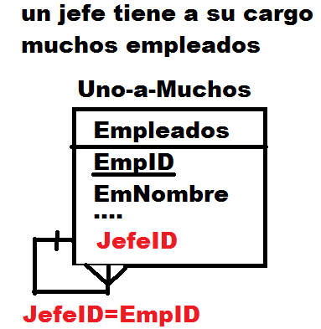
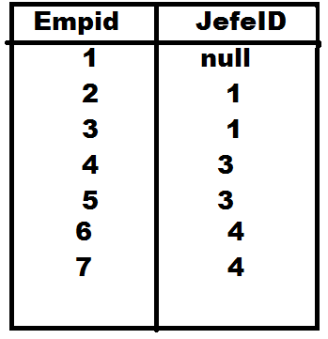
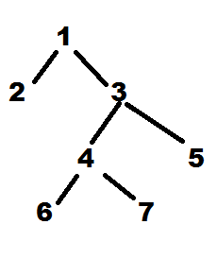

Slide 86
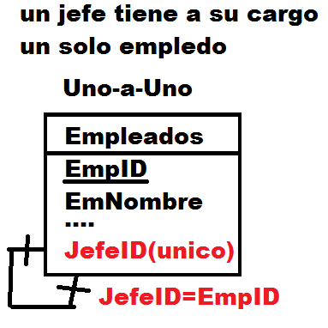

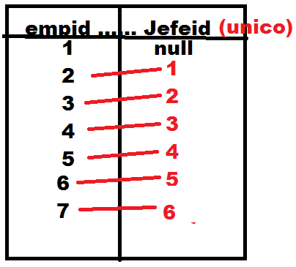

Slide 87
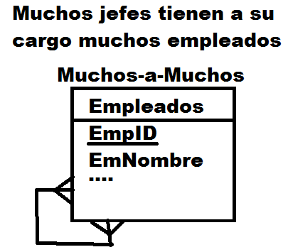
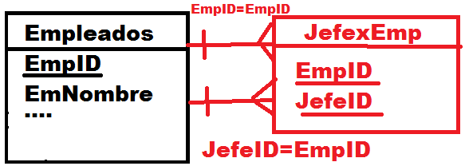

Slide 88
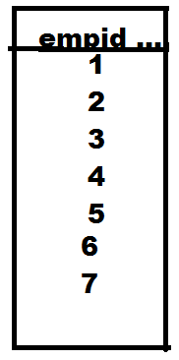
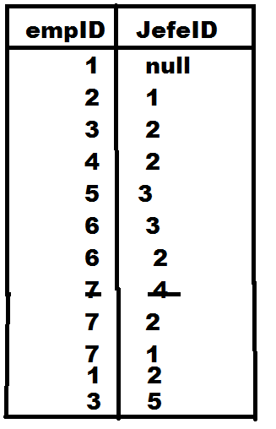
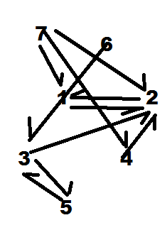

Slide 89
Asociaciones: Ferretería

Slide 90
Relación ternaria
Las asociaciones ternarias, normalmente tienen la forma X hace Y a Z, y al igual que las asociaciones muchos-a-muchos, no se pueden modelar directamente en una base de datos relacional. A diferencia de las asociaciones muchos-a-muchos, en las relaciones ternarias no hay una receta única para modelarlas.

Slide 91
Grado de la asoc. Cardinalidad | Asociación Unaria | Asociación Binaria | Asociación Ternaria
Uno-a-uno |  |  | X
Uno-a-muchos |  |  | X
Muchos-a-muchos |  |  | X

Slide 92
Relación ternaria
Para modelar la relación entre tres entidades como proveedores, productos y pedidos, podemos tenerla de la siguiente manera.
Proveedores
Productos
Pedidos
Generando el modelo:
Proveedores
Productos
Detalle
Pedidos
En este diagrama, cada producto solo es sumistrado por un único proveedor y la relación ternaria se mantiene, si se conoce el producto, se conoce quien lo suministro.

Slide 93
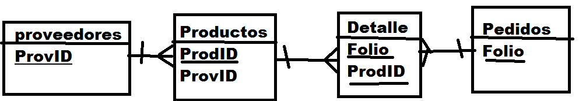

Slide 94
Relación ternaria
Si deseamos que cada producto sea suministrado por varios proveedores, tendríamos:
Proveedores
Productos
Detalle
Pedidos
Generando el modelo:
Proveedores
Productos
Detalle
Pedidos
ProdxPRov

Slide 95
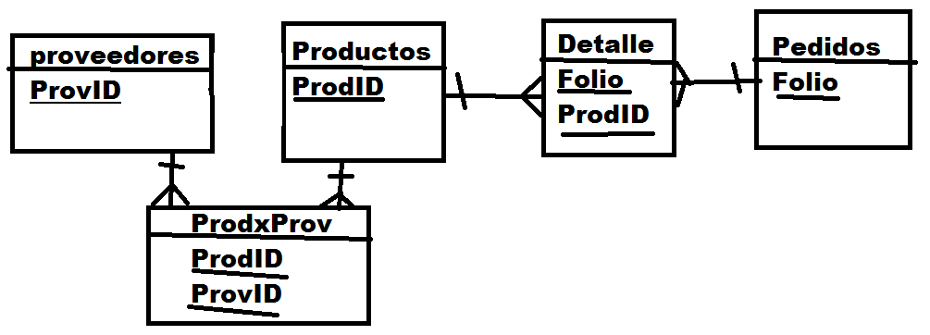

Slide 96
Relación ternaria
Proveedores
Productos
Detalle
Pedidos
ProdxPRov
Ahora en este diagrama la relación ternaria se ha perdido, ahora no se puede conocer el proveedor que surte un producto en un pedido, es debido a que en la tabla prodxprov se mezclan los productos y proveedores, teniendo para un producto mas de un proveedor.

Slide 97
Relación ternaria
La clave para resolver el problema es examinar el sentido de las asociaciones uno-a-muchos. Dada cualquier entidad del lado “muchos”, se puede determinar la correspondiente entidad de lado “uno”. En el primer modelo se conocía la clave del producto de un pedido determinado y se puede ir subiendo por el lado de uno hasta conocer el proveedor que surte dicho pedido
Proveedores
Productos
Detalle
Pedidos

Slide 98
Relación ternaria
En le segundo modelo, no se puede llegar desde el producto en el detalle hasta el proveedor que surte el producto.
Para evitar este problema, debemos considerar que no se puede cambiar el sentido de uno-a-muchos a muchos-a-unomas de una vez en cada cadena de asociaciones.
Proveedores
Productos
Detalle
Pedidos
ProdxPRov

Slide 99
Relación ternaria
Proveedores
Productos
Detalle
Pedidos
ProdxPRov
La solución seria ligar ahora prodxprov a Detalle, de esta manera la cadena cambia de sentido sólo una vez en Detalle y se mantiene la asociación ternaria. La única observación es que para capturar el detalle, es necesario contar también con la clave del proveedor para registrarlo.

Slide 100
